Slide 1
作业

Slide 2
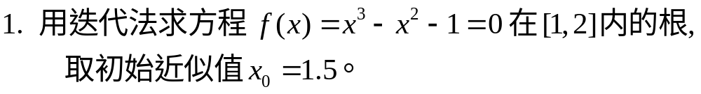
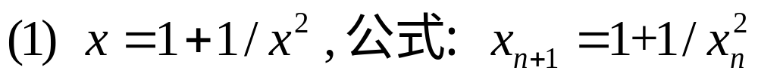
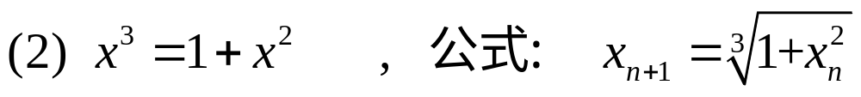
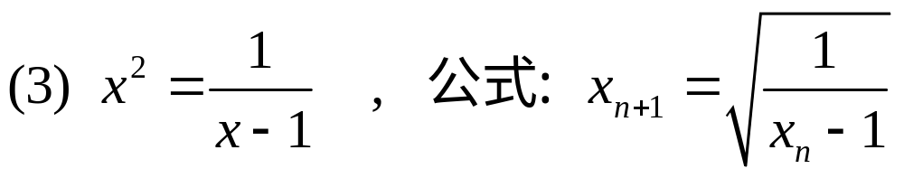
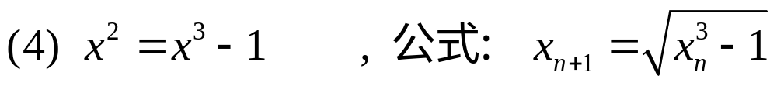
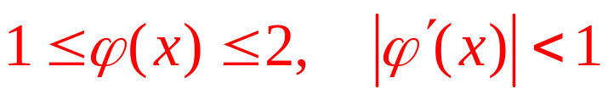
第2章：
  迭代公式：
试分析每种迭代公式的收敛性
在x=1.5附近[1,2]，

Slide 3
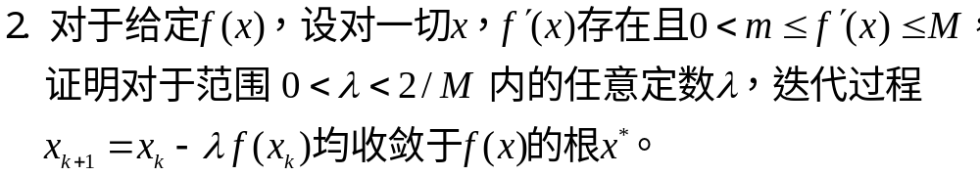
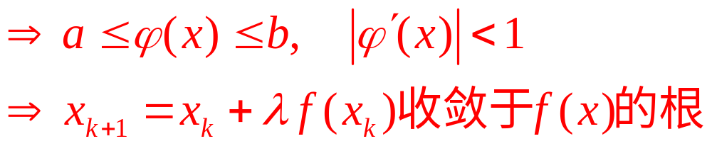



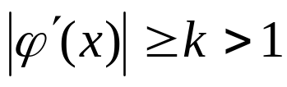





若f(x)有根，且在[a,b]内，
已知 在区间 内只有一根，而当 时，
，试问如何将 化为适于迭代的格式？
方法1：对 两边取反函数
方法2：对 用牛顿法等

Slide 4


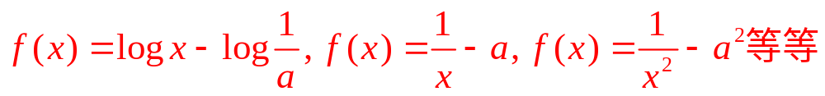
设 为正整数，试建立一个求 的牛顿迭代公式，要
求在迭代公式中不含有除法运算，并考虑公式的收敛性。
作f(x)=0的根为1/a，且其导数为分子为1的分数，
如

Slide 5
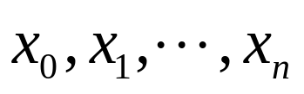

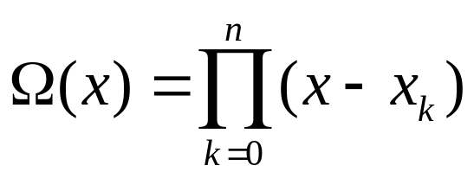
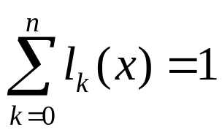

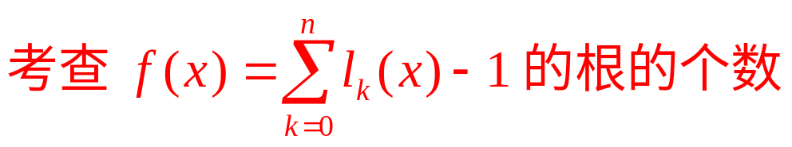
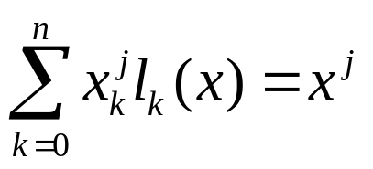

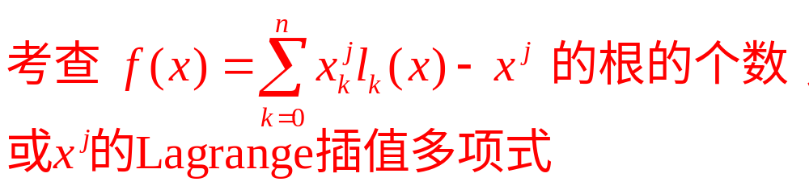
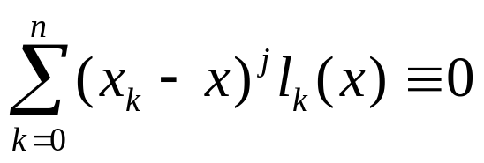
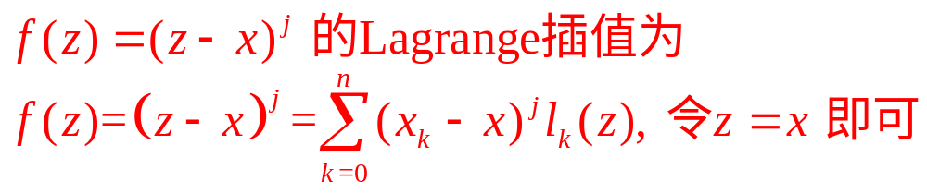
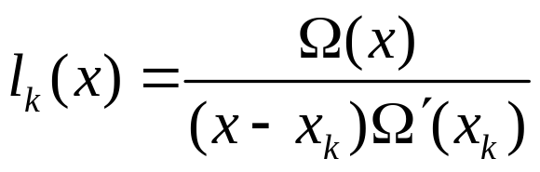

第三章：
设 为互异的节点， 为Lagrange插值函数，
，求证：
（1） ，并对 两种情况给予几何解释。
（2）
（3）
（4）

Slide 6
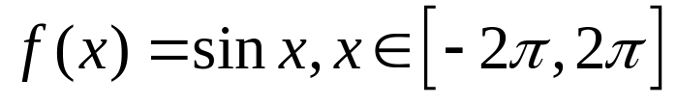
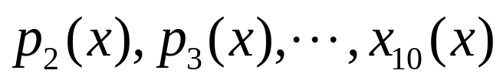
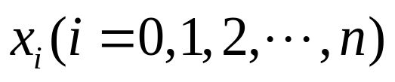
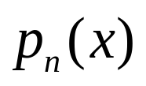

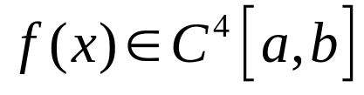


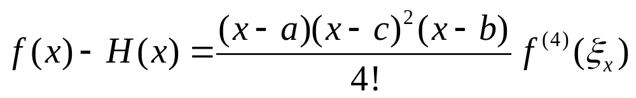
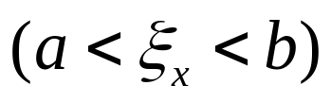
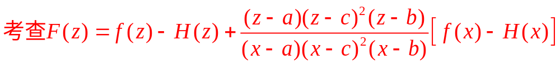
2. 已知 ，构造 。
取 为等分节点，画出这些函数的图形。观察随着n的增大， 对 的逼近效果，看到的现象是否与Runge现象相反？（22题）
3. 设 ，而 是满足下列插值条件的三次式：
求证：
（29题）

Slide 7

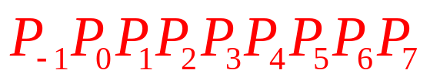
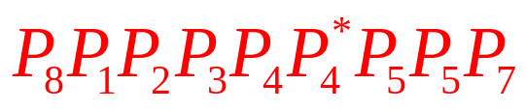
第四章：
1. 设计B样条曲线的流程图。（P48，第2题）ppt
2. 编程实现下面的二次B样条曲线（P48，第4题）
P₋₁
P₀
P₁
P₂
P₃
P₄
P₅ =P₆
P₁
P₃
P₇
P₄
P₅
P₆
P₇
P₂
P₈

Slide 8
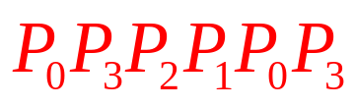
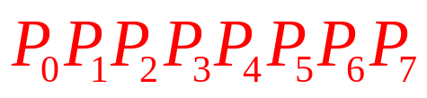
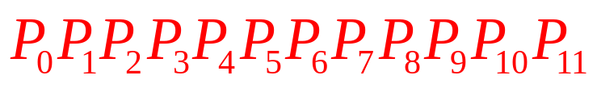
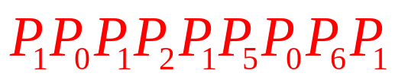
P₃
P₂
P₅
P₄
P₆
P₃
P₀
P₀=P₄
P₁=P₅
P₁=P₇
P₂
P₆ =P₇
P₁=P₅
P₃
P₀ =P₁
P₂ =P₃
P₁₀ =P₁₁
P₄ =P₅
P₈ =P₉
P₀=P₆
P₁=P₂=P₇

Slide 9
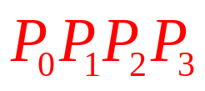
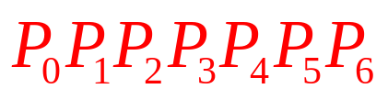
P₂
P₃
P₄
P₃
P₀
P₁
P₀=P₁=P₅=P₆
P₂

Slide 10
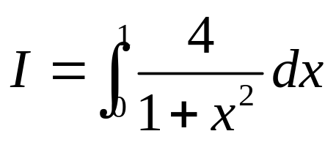

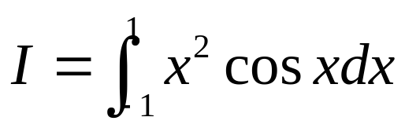
第5章：
1. 分别用下列方法计算积分 ，要求精度达到10⁻⁶：
（1）复化梯形法；
（2）复化Simpson法；
（3）Romberg算法。
2. 分别用三点Guass公式和Simpson公式计算定积分方法计算积
分 ，并与准确值比较。（第18题）

Slide 11
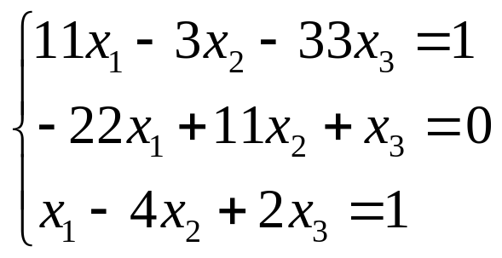
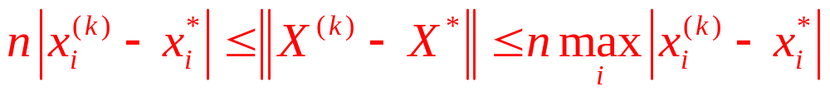
第6章：
1. 试建立收敛的迭代格式，用Jacobi、Guass-Seidel迭代求解：
2. 证明：

Slide 12
第7章
1. 用图解法和单纯形法求解以下生产组织与计划问题。某厂要生产B₁、B₂两种产品。制造1kg产品B₁的利润7万元，1kg产品B₂的利润12万元，而所消耗的煤A₁（T)，电A₂（kW)，工时A₃（d），列表如下：
 | B₁ | B₂
A₁ | 9 | 4
A₂ | 4 | 5
A₃ | 3 | 10
若煤、电、工时的资源约束分别为360T、200kW、300d，问该厂应生产产品B₁和B₂各多少公斤，才能获得最大利润？
建模，用单单纯形法

Slide 13
2. 用单纯形法求解下列线性问题
max F = 4x₁+3x₂+2x₃
s.t. x₁+2x₂+x₃ ≤ 10
2x₁+3x₂+3x₃ ≤ 10
x₁, x₂ , x₃ ≥ 0

Slide 14
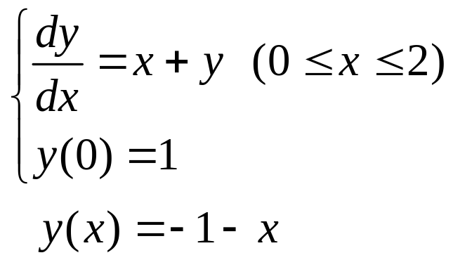
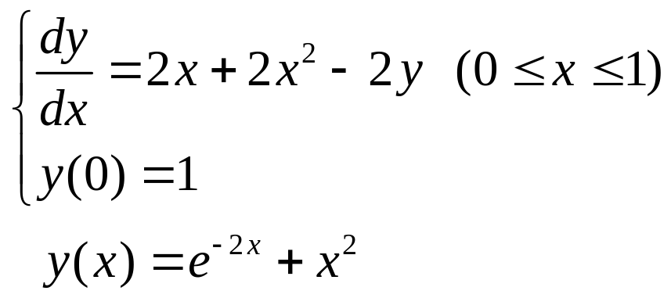
第8章：
1. 试画出四阶Runge-Kutta 方法流程图。（第11题）
2. 取 h =0.025 用Euler 方法，取 h =0.05 用改进的 Euler 方法，取 h =0.1 用四阶Runge-Kutta方法分别求解下列初值问题，并与准确解进行比较：（第11题）
（1）
（2）

